Slide 2

BÁO CÁO PROJECT CUỐI KỲ
CHỦ ĐỀ : XÂY DỰNG WEB TRUYỆN
Nhóm 7
Nguyễn Minh Quân - 20235815
Nguyễn Nhật Minh - 20235781
Cao Anh - 20235636
Nguyễn Đức Thịnh - 20235841
GVHD: Ths. Nguyễn Hồng Phương

Slide 3
Mục lục
Phần I: Phát biểu bài toán
Phần II: Nội dung thực hiện
1. Chức năng
2. Sơ đồ ER, các bảng, mối liên kết và kiểu dữ liệu
3. Phần mềm demo
Phần III: Kết luận

Slide 4
Phần I: Phát biểu bài toán
Trong thời đại công nghệ số, nhu cầu đọc truyện tranh và truyện chữ trực tuyến ngày càng tăng cao.
Các nền tảng đọc truyện online giúp người dùng dễ dàng tiếp cận với nhiều thể loại truyện khác nhau mọi lúc, mọi nơi.
Tuy nhiên, việc quản lý dữ liệu về truyện, chương truyện, người dùng, tác giả và các hoạt động đọc – đánh giá truyện đòi hỏi một hệ thống cơ sở dữ liệu hợp lý, hiệu quả và dễ mở rộng.

Slide 5
Phần I: Phát biểu bài toán
Yêu cầu hệ thống cơ sở dữ liệu:
Quản lý dữ liệu về truyện (truyện tranh/truyện chữ): tên, thể loại, số chương, trạng thái, tác giả, ảnh bìa, điểm đánh giá, nội dung tóm tắt.
Quản lý chương truyện: tiêu đề chương, nội dung chương, số thứ tự, thời gian đăng.
Quản lý người dùng: thông tin đăng ký, phân quyền người dùng (đọc truyện, quản trị).
Quản lý tác giả và các truyện mà họ đã viết.
Quản lý bình luận và đánh giá của người đọc.
Mục tiêu cuối cùng là thiết kế được mô hình dữ liệu hiệu quả, chuẩn hóa cơ sở dữ liệu, đảm bảo tính toàn vẹn dữ liệu và hỗ trợ tốt cho các chức năng của hệ thống web truyện.

Slide 6
Phần II: Nội dung thực hiện
1. Chức năng
Đối với người dùng:
Duyệt và tìm kiếm truyện theo tên, thể loại, trạng thái (đang ra, đã hoàn thành), tác giả, điểm đánh giá, v.v.
Xem chi tiết từng truyện bao gồm tên, mô tả, ảnh bìa, danh sách chương.
Đọc nội dung từng chương truyện.
Đánh giá (rating) và bình luận truyện.
Đăng ký và đăng nhập tài khoản để cá nhân hóa trải nghiệm đọc truyện.
Đối với quản trị viên:
Có thể thêm, sửa, xóa thông tin truyện, chương, tác giả,
Xóa người dùng, v.v.

Slide 7
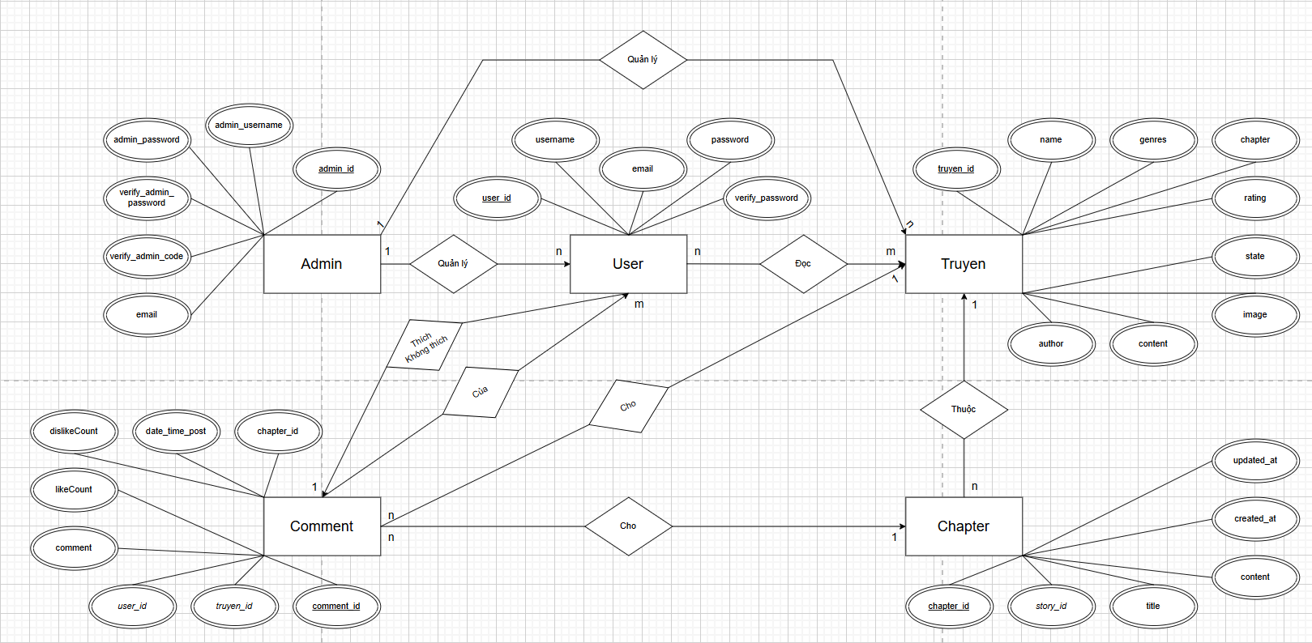
Phần II: Nội dung thực hiện
2. Sơ đồ ERD, các bảng, mối liên kết và kiểu dữ liệu
2.1. Sơ đồ ERD

Slide 8
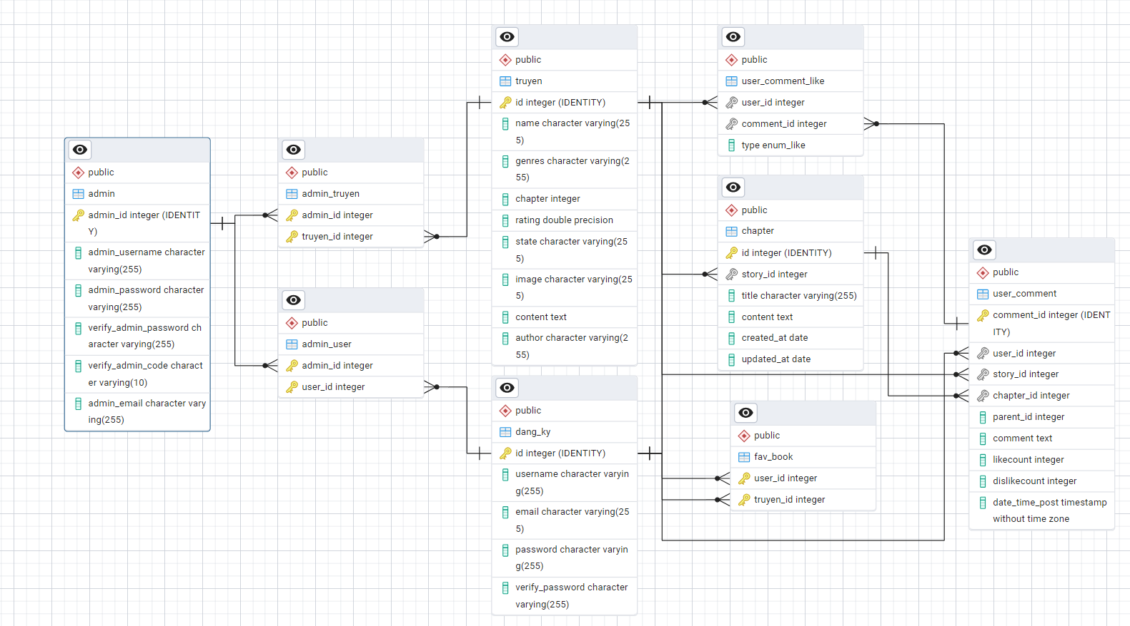
Phần II: Nội dung thực hiện
2. Sơ đồ ER, các bảng, mối liên kết và kiểu dữ liệu
2.3. Các bảng - Mối liên kết - Kiểu dữ liệu

Slide 9

Phần II: Nội dung thực hiện
3. Phần mềm demo
Trang chủ web truyện - Giao diện sáng

Slide 10
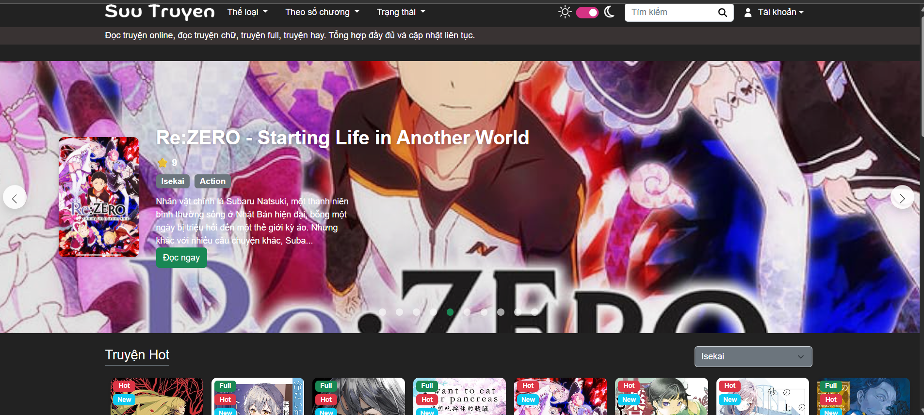
Phần II: Nội dung thực hiện
3. Phần mềm demo
Trang chủ web truyện - Giao diện tối

Slide 11
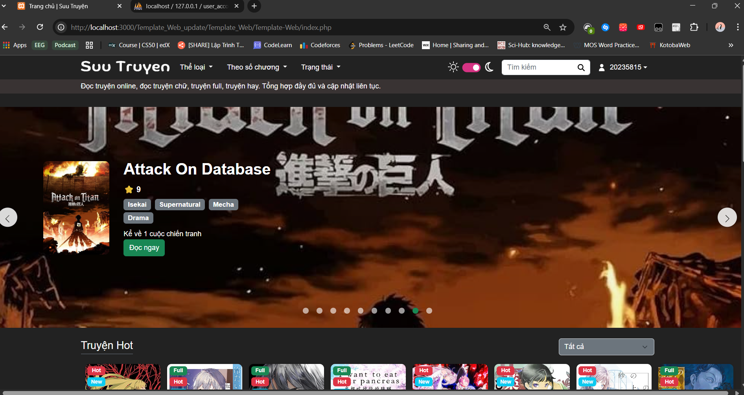
Phần II: Nội dung thực hiện
3. Phần mềm demo
Trang chủ web truyện dành cho người dùng

Slide 12
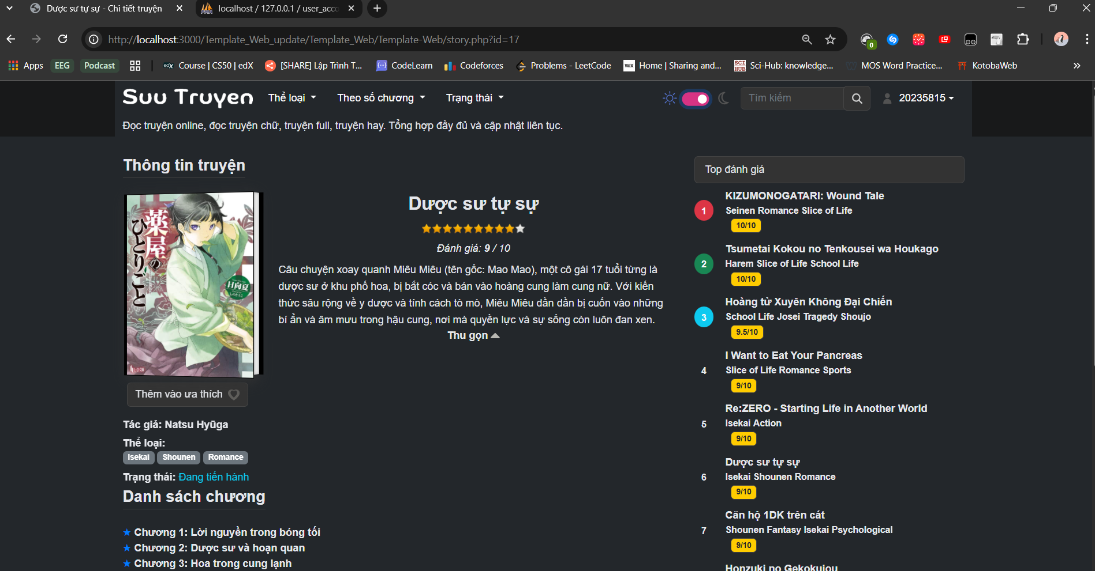
Phần II: Nội dung thực hiện
3. Phần mềm demo
Trang thông tin truyện

Slide 13
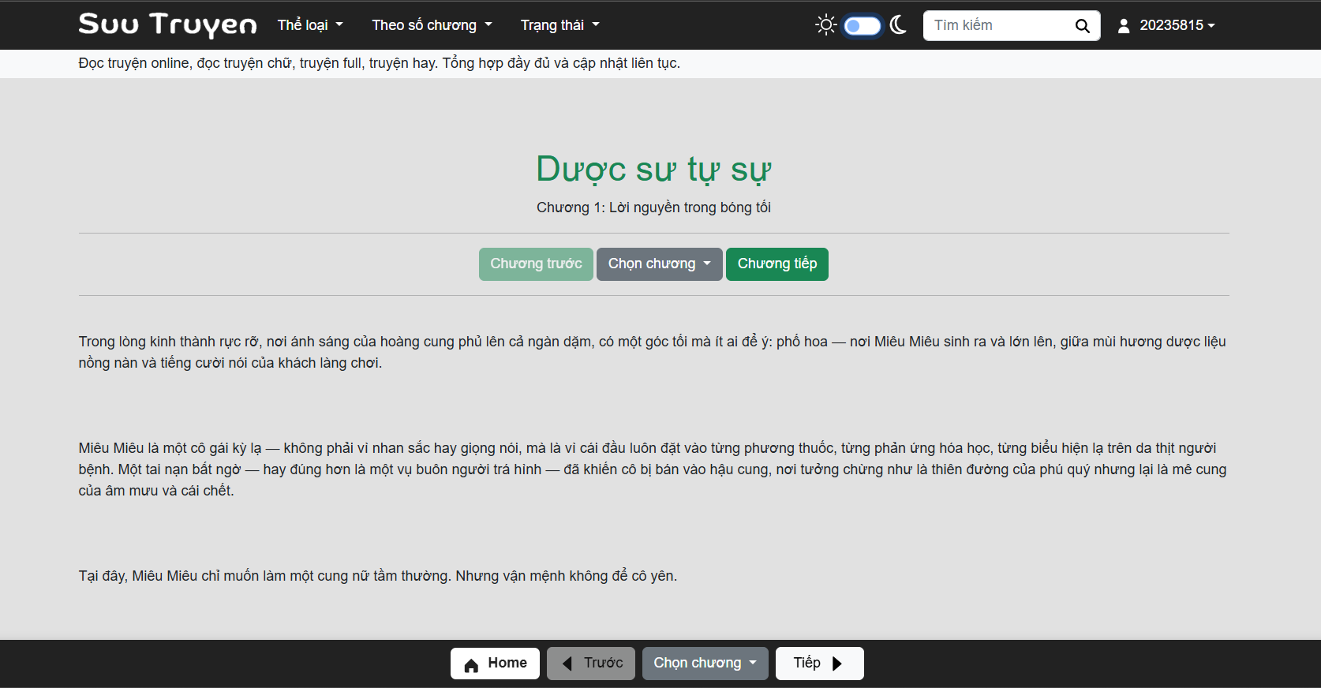
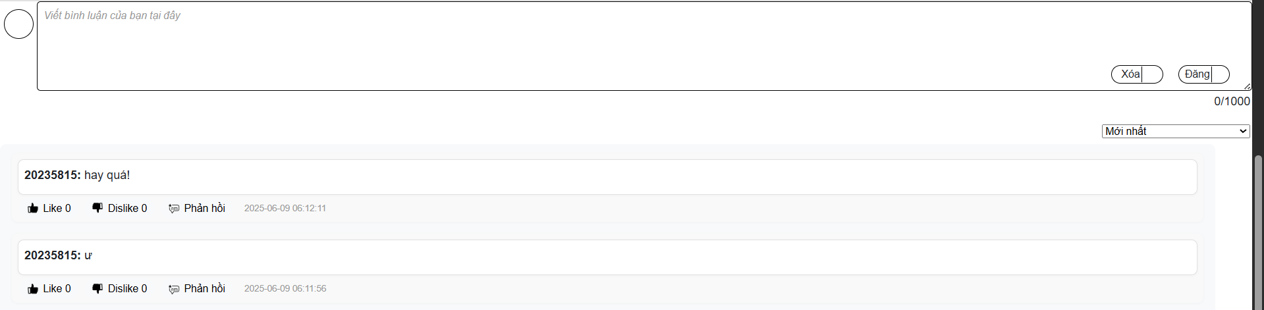
Phần II: Nội dung thực hiện
3. Phần mềm demo
Trang đọc truyện và bình luận truyện

Slide 14
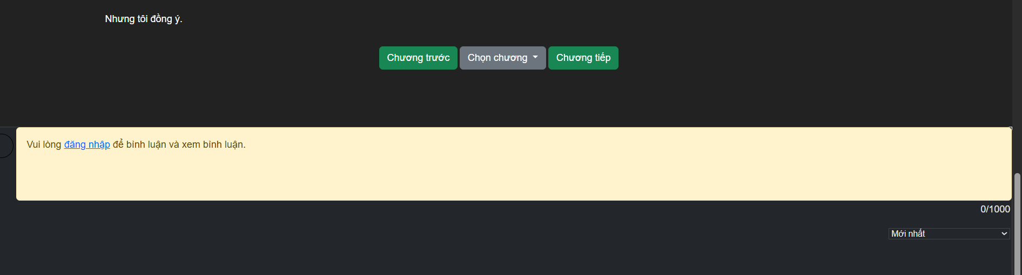
Phần II: Nội dung thực hiện
3. Phần mềm demo
- Khi chưa có tài khoản đăng nhập thì không bình luận truyện được

Slide 15
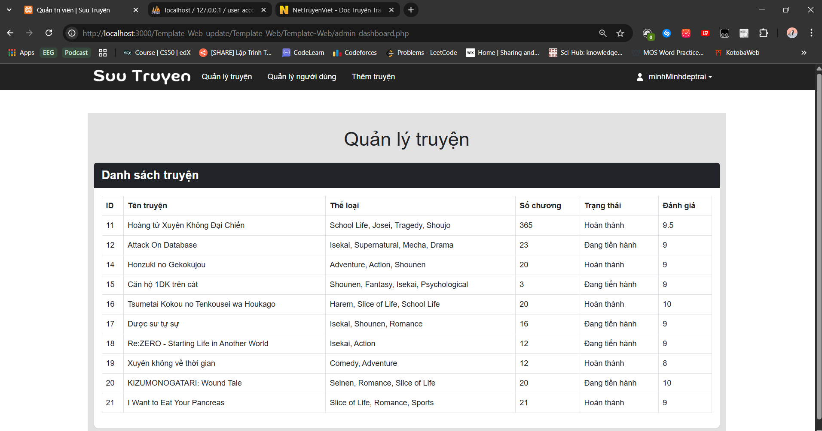
Phần II: Nội dung thực hiện
3. Phần mềm demo
Trang chủ web truyện cho quản trị viên

Slide 16
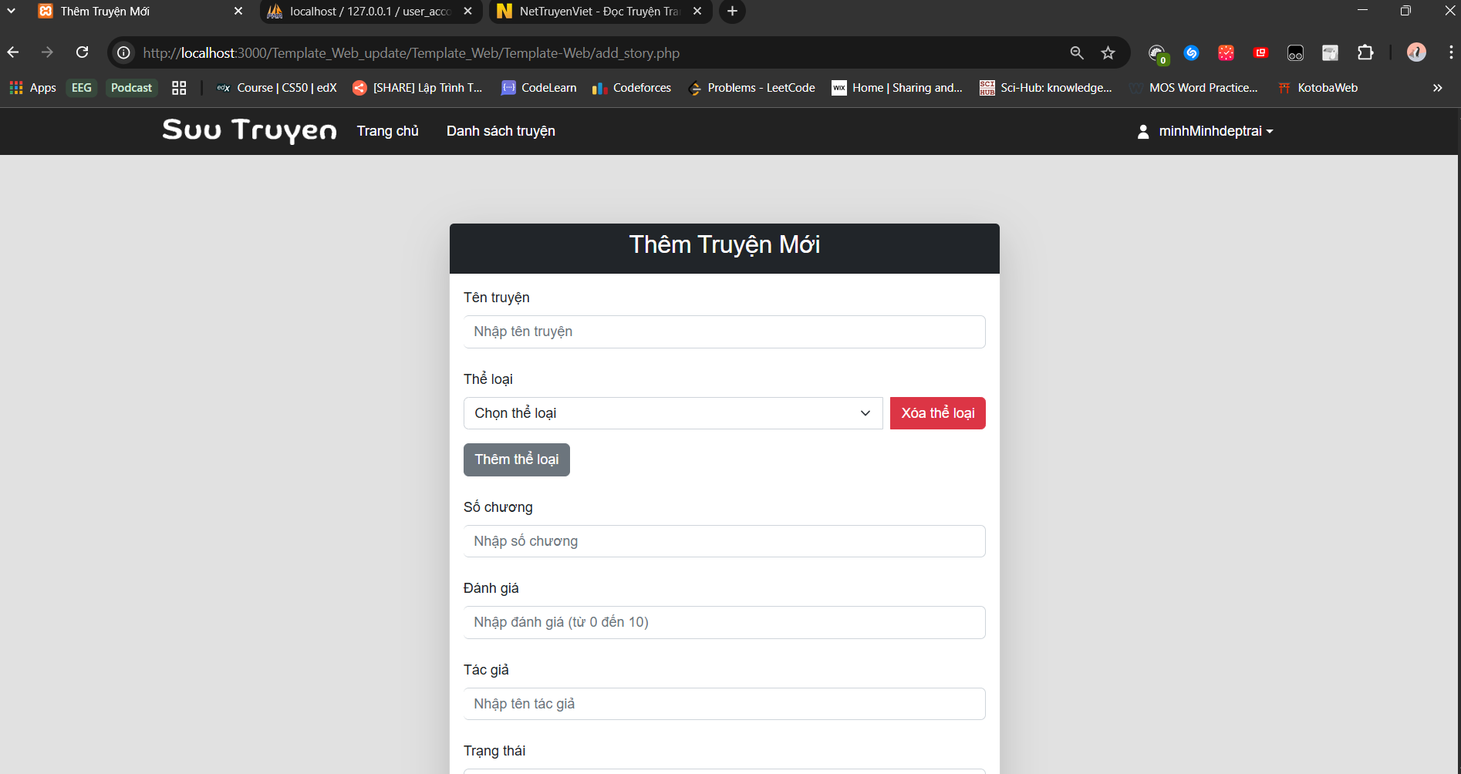
Phần II: Nội dung thực hiện
3. Phần mềm demo
Thêm truyện mới cho quản trị viên

Slide 17
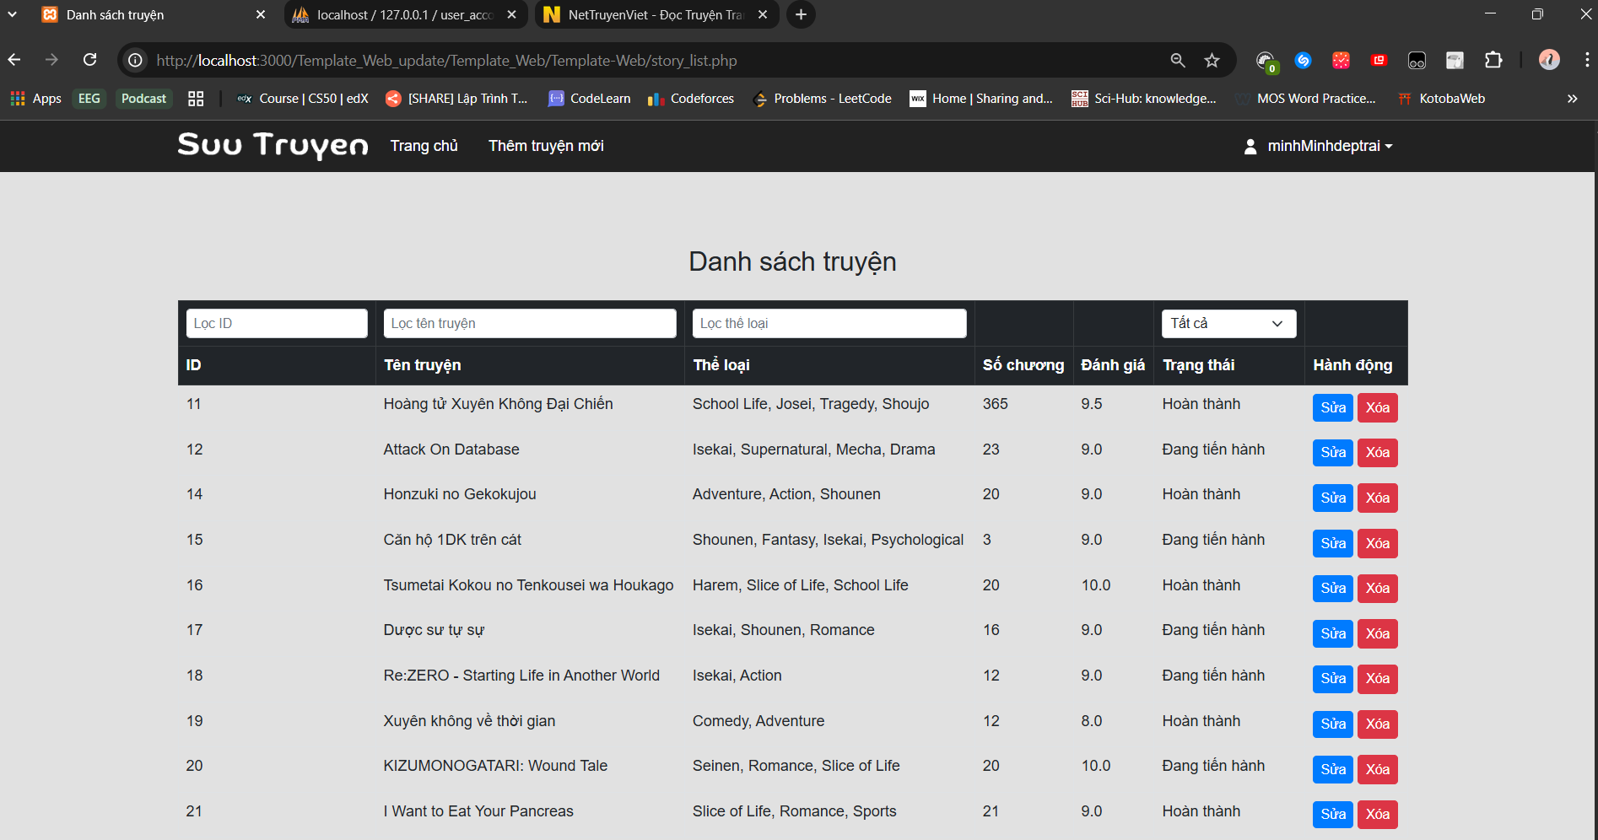
Phần II: Nội dung thực hiện
3. Phần mềm demo
Danh sách truyện cho quản trị viên

Slide 18
Phần III: Kết luận
Cơ sở dữ liệu là nền tảng quan trọng giúp hệ thống Web truyện hoạt động hiệu quả.
Đảm bảo lưu trữ, truy xuất và quản lý thông tin truyện, chương, người dùng, đánh giá, bình luận… một cách khoa học.
Thiết kế dữ liệu hợp lý giúp tối ưu truy vấn và bảo đảm tính toàn vẹn, nhất quán.
Hỗ trợ mở rộng tính năng như tìm kiếm nâng cao, phân quyền, cá nhân hóa trải nghiệm người đọc.
Là bước khởi đầu vững chắc để phát triển một nền tảng đọc truyện trực tuyến hiện đại và thân thiện.

Slide 19
THANK YOU !

